Slide 1
Přednáška
Zálohování

Slide 2
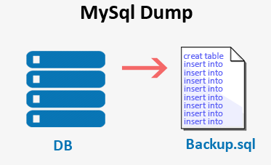
Zálohování
V této prezentaci si prakticky demonstrujeme základní způsoby provedení zálohy a obnovy databáze.
Pomocí webových klientů (PHPMyAdmin, Adminer)
Pomocí nástroje WORKBENCH
Přímým použitím aplikace mysqldump v příkazovém řádku

Slide 3
Pomocí webových klientů
Zálohování a obnova pomocí webových klientů je velmi snadná, protože kompletní obsluha je prováděna v GUI.
Limit zde představují zejména dvě vlastnosti:
Max. doba běhu skriptu v nastavení webového serveru (např. 30s).
Max. velikost uploadovaného souboru v nastavení webového serveru (např. 12MB)
Hodí se tedy pro méně objemné databáze a v případě provádění nepravidelných záloh.

Slide 4
Export databáze v PHPMyAdmin
Exportovat lze vybrané databáze, vybrané tabulky nebo vybraná data.
Na záložce EXPORT si lze vybrat Způsob exportu a typ výstupního formátu (nejčastěji SQL, ale lze i CSV, JSON nebo PHP pole).
V případě potřeby lze Export dále nastavovat, např:
Výstup do souboru nebo jako text
Exportovat strukturu nebo jen data
Exportovat včetně pohledů, procedur a triggerů
Vyzkoušejte na naší databázi na 158.194.63.14

Slide 5
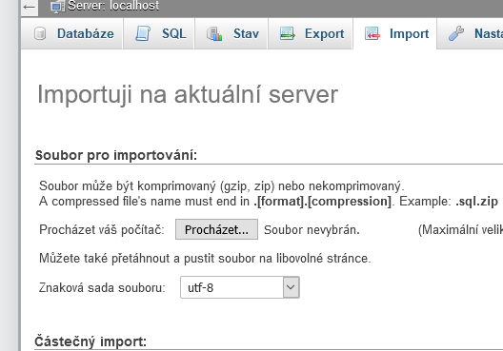
Import
Import se provádí v tomto případě velmi jednoduše.
Pokud máte k dispozici textový výstup zálohy, stačí na záložce SQL vložit kód zálohy a akci provést.
V případě dat zálohy v souboru vyberete záložku Import a nahrajete soubor zálohy.
V možnostech Importu je zatrhávací volba Zapnout kontrolu cizích klíčů. Tu je někdy třeba vypnout, když importujete větší sadu dat a db server v daný moment nemá přístup k tabulkám či datům na které se nová data odkazují.

Slide 6
WORKBENCH
Desktopový klient MySQL WORKBENCH nám nabízí GUI pro zálohování a obnovu i velmi objemných databází.
Díky tomu, že umožňuje udržovat trvalou konektivitu k databázovému serveru, máme k dispozici výbornou alternativu k režimu příkazového řádku.

Slide 7
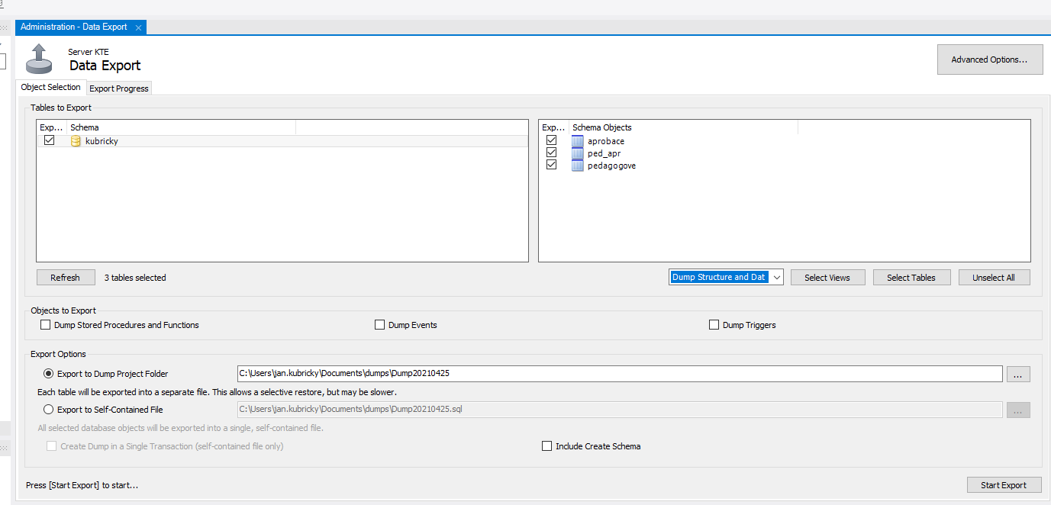
Export
Na záložce Server vybereme volbu Data Export.

Slide 8
Možnosti
V exportu si opět můžete vybrat, které databáze chcete exportovat, dále můžete omezit výběr konkrétních tabulek, zdali chcete exportovat vše nebo jen strukturu či data; rovněž můžete ovlivnit, jestli do exportu budou zahrnuty procedury, pohledy či triggery.
Můžete si také nastavit cestu k souboru, do kterého bude export proveden.

Slide 9
mysqldump
Workbench při vytváření zálohy volá program s názvem mysqldump.
Mysqldump se spouští z příkazového řádku a jeho obsluha je poměrně jednoduchá.
Pozor si musíme dát na jeho použití pokud máme různé verze databází – MYSQL vs MariaDb – což může vést i k problému provádění záloh z WORKBENCH pro databázi MariaDb.
Pokud jste na tento problém narazili, pokusme se tedy na to jít jinak.

Slide 10
XAMPP
Z předchozích předmětů byste měli mít stažený a nainstalovaný balík XAMPP, jehož součástí je také databáze MariaDb, včetně nástroje mysqldump.
Ukázkově si předvedeme provedení zálohy a obnovy databáze.
Já mám nástroj mysqldump lokálně nainstalovaný ve složce:
C:\web\prog\Maria\bin
Ve vašem případě může být cesta asi taková:
C:\xampp\mysql\bin

Slide 11
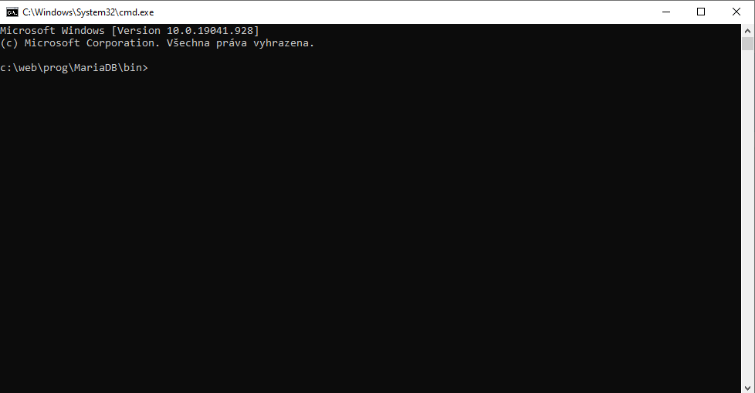
Příkazový řádek
Otevřeme si program příkazového řádku v uvedené složce:

Slide 12
Příkaz
Příkaz pro provedení zálohy může obsahovat vícero voleb a parametrů nastavení:
shell> mysqldump [options] db_name [tbl_name ...]
shell> mysqldump [options] --databases db_name ...
shell> mysqldump [options] --all-databases
Pro více informací zde:
https://mariadb.com/kb/en/mysqldump/

Slide 13
Přímý příkaz zálohy
> mysqldump –h 158.194.63.14 –u kubricky –p dbname
Parametry:
h – adresa serveru
u – přihlašovací jméno uživatele
p – parametr hesla (nezadávejte, budete vyzvání k zadání v druhém kroku
dbname – název databáze (např. kubricky)
Po stisknutí klávesy Enter budete vyzvání k zadání hesla. Po jeho zadání a Enter bude vypsán zdrojový kód zálohy.

Slide 14
Uložení do souboru
Vypsání zálohy v příkazovém řádku nám asi moc nepomůže. Proveďme tedy zálohu do souboru:
mysqldump –h 158.194.63.14 –u kubricky –p dbname > test.sql
Příkaz byl tak pouze doplněn o část na konci:
> cesta_k_souboru.sql
(v ukázce se nám soubor se zálohou vytvoří přímo ve složce kde spouštíme program mysqldump, pokud budete chtít cestu k souboru upravit, např. do adresáře dokumentů, použijeme absolutní cestu, např. takto:
C:\Users\MyName\documents\test.sql

Slide 15
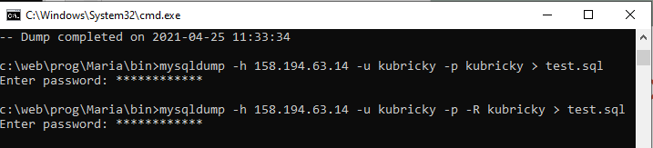
Doplnění rutin
V poslední ukázce si ukážeme jak do příkazu doplnit také požadavek na zálohu rutin – tj. procedur, funkcí.
Triggery a Pohledy jsou součástí zálohy automaticky.
mysqldump –h 158.194.63.14 –u kubricky –p –R dbname > test.sql
Stačí jen doplnit parametr -R

Slide 16
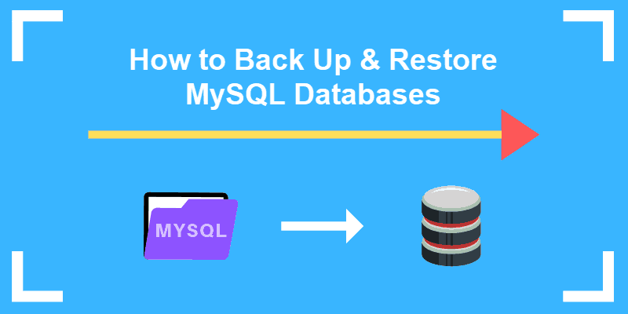
Obnova databáze
Soubor zálohy už máme. Nyní se můžeme pokusit databázi obnovit.
Soubor zálohy (test.sql) jsme si vytvořili ve stejné složce /bin/. V této složce se nachází také druhý program pro příkazový řádek – mysql.exe. Mysql.exe použijeme k provedení obnovy databáze. Příkaz vypadá následovně:
> mysql –h 158.194.63.14 –u kubricky –p -f kubricky < test.sql
MYSQL.exe se připojí k db serveru a obnoví vybranou databázi ze souboru. Cesta k souboru může být opět i absolutní: c:\path\test.sql
Parametr –f nastavuje, že při výskytu chyby obnova neskončí, ale pokračuje dalším krokem obnovy.

Slide 17
Pravidelné zálohy databáze
V závislosti na operačním systému, na kterém běží databázový server, bychom měli zajistit automatizované úlohy pravidelného zálohovaní databáze:
Na Windows serveru toto řeší Automatické úlohy v Plánovači úloh.
Na Linuxu nese plánovací nástroj označení CRON.
Příklad:
Denní záloha databázového serveru do souboru:
mysqldump -u root –p --all-databases > all_databases.sql

